Slide 1

Visão computacional para auxílio na avaliação das compressões torácicas durante a RCP
João Pedro Menegas Zankoski
Orientador: Prof. Rubens Sautter

Slide 2
Esta apresentação é composta de:
Introdução e Motivação
Objetivos
Referencial Teórico
Metodologia e Resultados
Conclusão

Slide 3
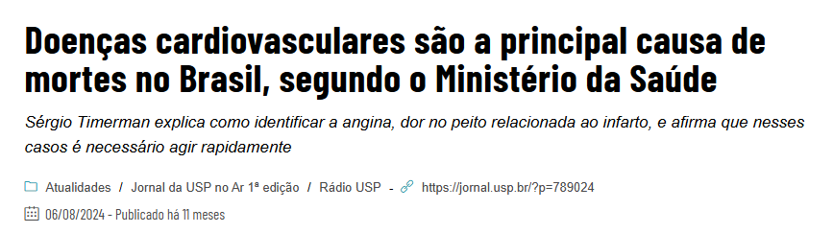
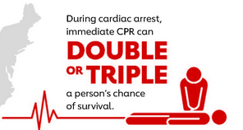
Introdução e Motivação
Doenças cardiovasculares
Parada cardíaca
Importância da Reanimação cardiopulmonar (RCP)
Execução imediata
Fonte: (Universidade de São Paulo, 2024)
Fonte: (American Heart Association, 2022)

Slide 4
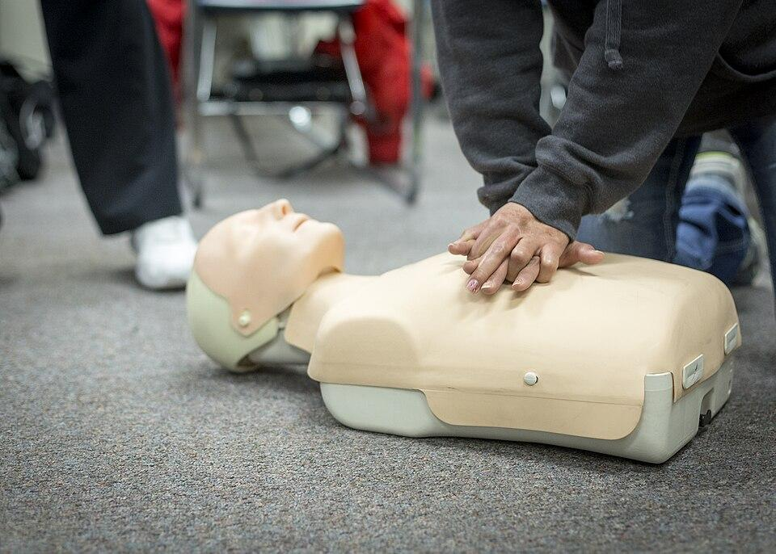
Introdução e Motivação
Ensino tradicional de RCP
Treinamento com manequins
Treinamento por vídeo
Dificuldade com feedback
Falta de ferramenta objetiva
Fonte: (TRUCKEE MEADOWS COMMUNITY COLLEGE, 2014)

Slide 5
Objetivos
Desenvolver uma ferramenta computacional para auxílio da avaliação de compressões em RCP a partir de vídeos
Sem uso de equipamento especializado
Classificar execuções em corretas/incorretas
Analisar periodicidade das compressões

Slide 6
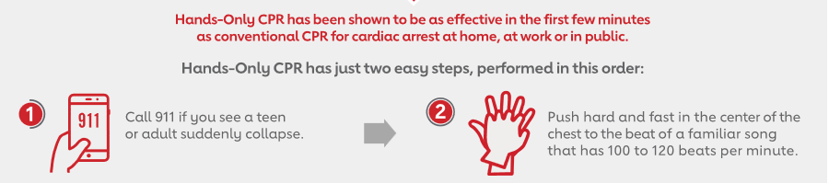
Referencial Teórico
RCP: recomendações AHA
100-120 compressões/min
Profundidade 5-6 cm
Posição correta das mãos
Fonte: (AHA Hands-Only CPR Fact Sheet, 2021)

Slide 7
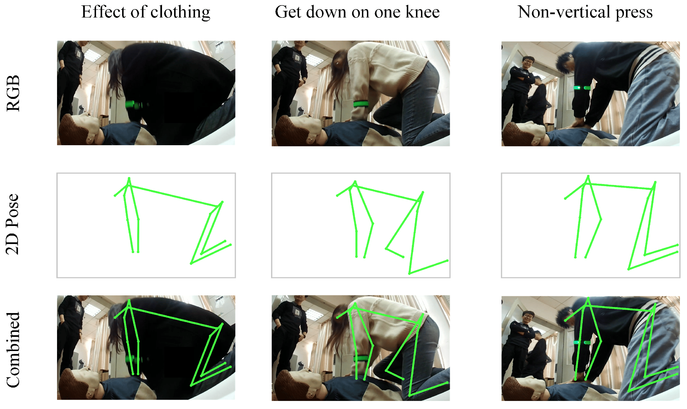
Referencial Teórico
Visão Computacional: MediaPipe, YOLOPose
Captura a partir de vídeos
Pontos-chave em corpos humanos: ombros, quadris, pulsos, etc.
Coordenada dos vídeos
Fonte: (Li et al., 2024)

Slide 8
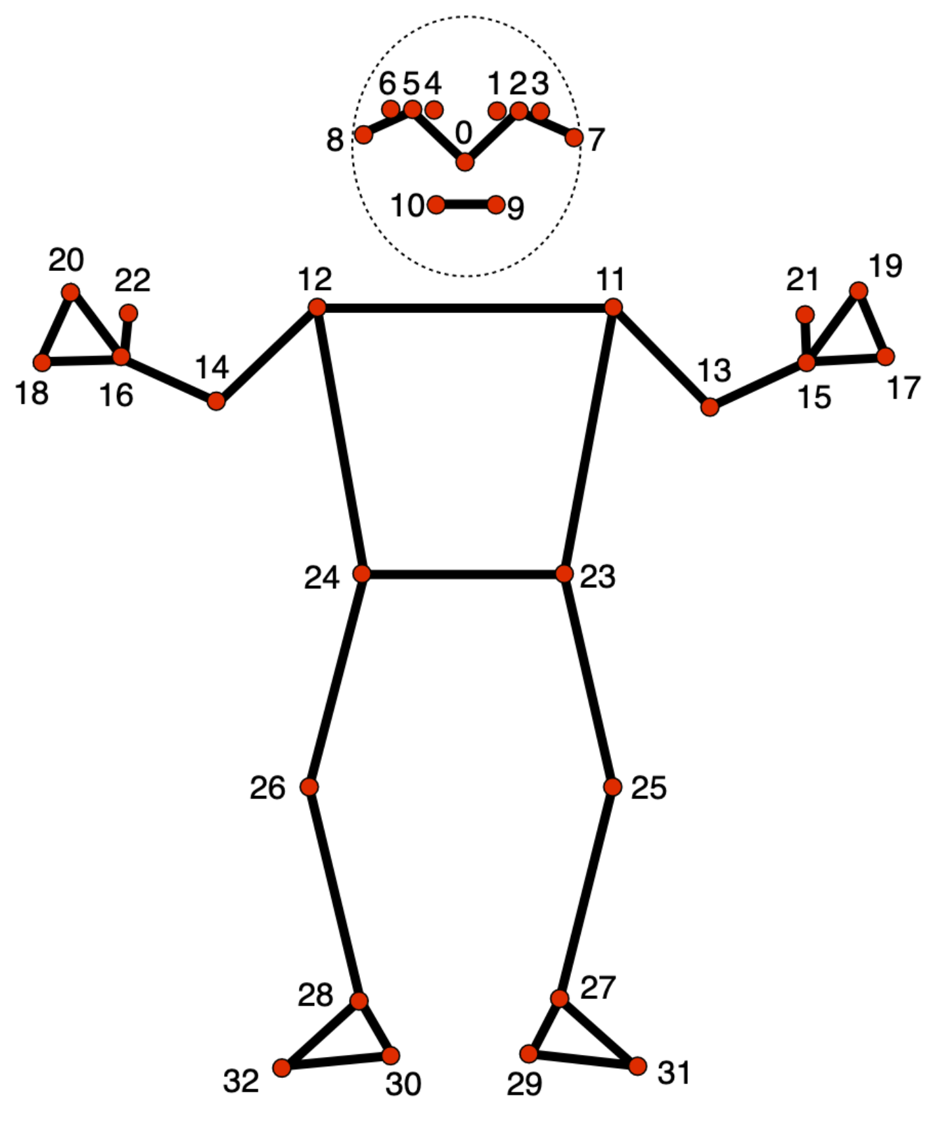
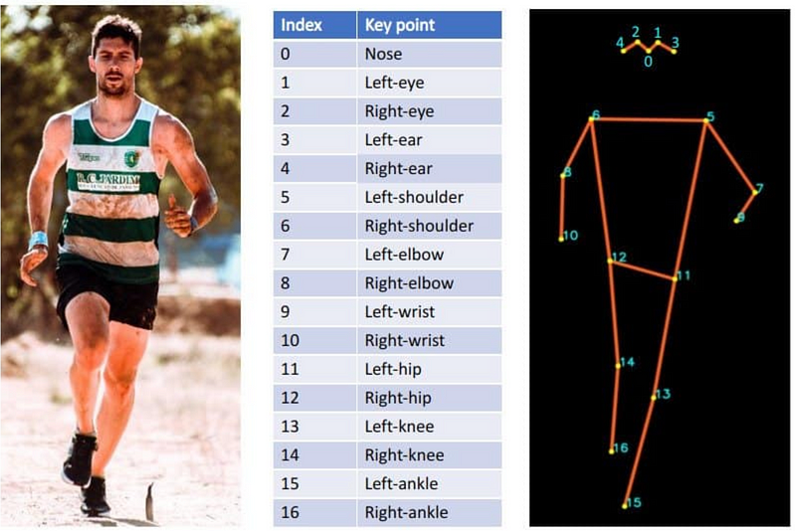
Referencial Teórico
Comparação MediaPipe vs. YOLO
Pontos-chave (33 vs. 17)
MediaPipe: valores de visibilidade e presença
YOLO: valor único de confiança
Permitem filtrar momentos
Fonte: (ALIMUSTOOFAA, 2023)
Fonte: (GOOGLE AI,2024)

Slide 9
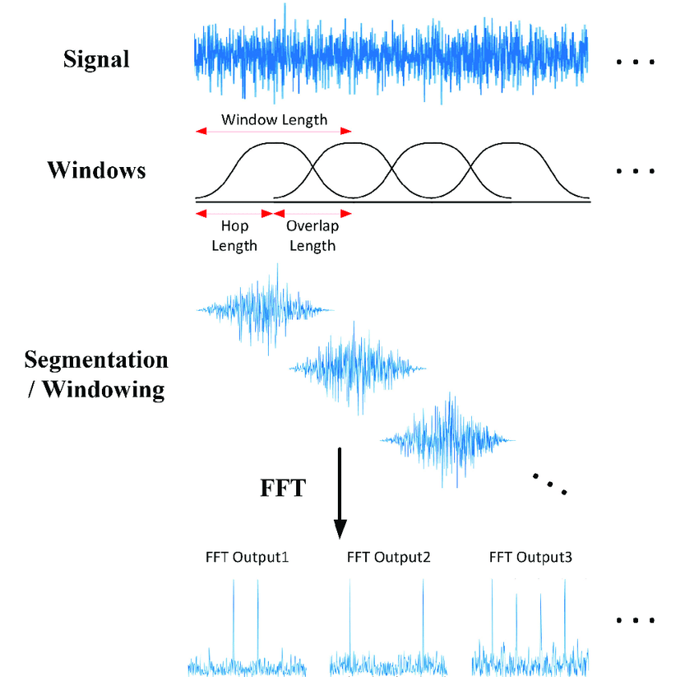
Referencial Teórico
Série temporal dos movimentos
Processamento de Sinais
STFT (Transformada de Fourier de Tempo Curto)
Captura da frequência ao longo do tempo
Espectrograma
Fonte: (Jeon et al., 2020)

Slide 10
Referencial Teórico
Classificador (Correto vs. Incorreto)
Aprendizado de máquina
Rede neural
Redes Neurais Recorrentes (RNN)
Reconhecer padrões
Dados sequenciais
Sofre com a perda de gradiente

Slide 11
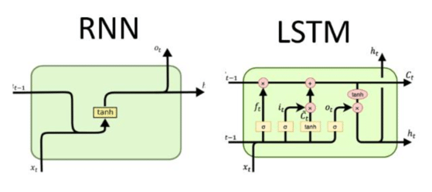
Referencial Teórico
Long short-term memory (LSTM)
Gradiente não se anula tão rápido.
Portas (entrada , esquecimento e saída)
Capacidade de decidir o que lembrar ou esquecer.
Fonte: (Toharudin, 2021)

Slide 12
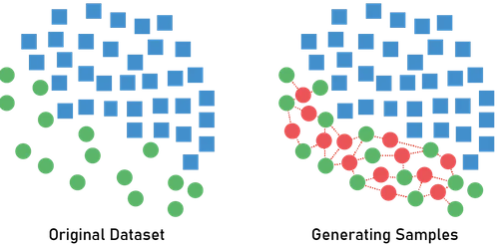
Referencial Teórico
Aumento de dados
Redes Neurais sofrem com desbalanceamento
Acurácia alta mesmo só classificando como correto
Séries temporais sintéticas
Synthetic Minority Over-sampling Technique (SMOTE)
Não descarta dados
Não clona
Interpolação entre vizinhos
Gera variações intermediárias.
Fonte: (Emilia Orellana, 2020)

Slide 13
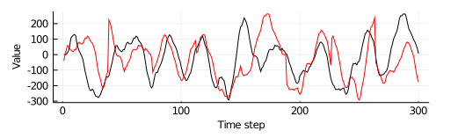
Referencial Teórico
Aumento de dados
Surrogate
Aplica Transformada de Fourier
Randomiza fases
Preserva amplitude e frequência
Cria novas séries sintéticas
Fonte: (Juliadynamics, 2025)

Slide 14
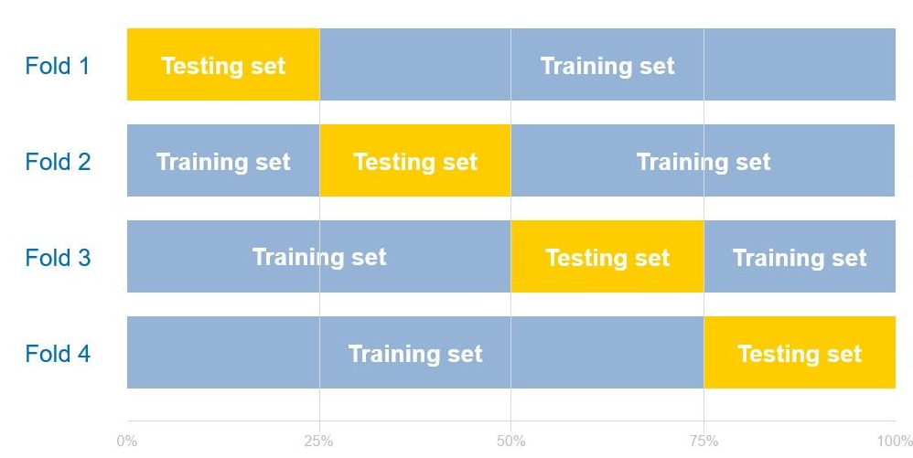
Referencial Teórico
Divisão da base de dados
Validação
Treinamento
Teste
Validação Cruzada
K-fold
Embaralha a base de dados
Diminui viés do treinamento
Score final médio
Fonte: (Mathworks, 2025)

Slide 15
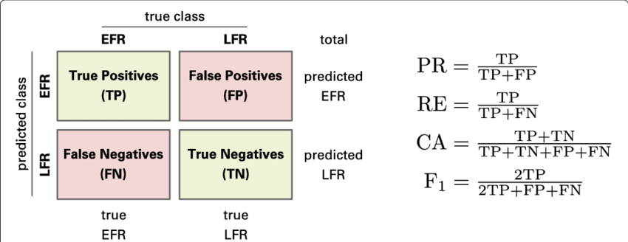
Referencial Teórico
Métricas de avaliação
Matriz de confusão
Acurácia
Precisão
Recall
F1-Score
Fonte: (Bittrich et al., 2019)

Slide 16
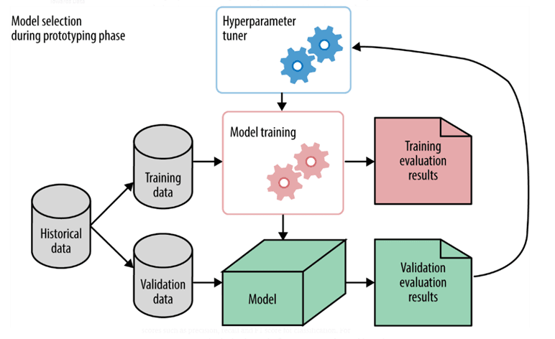
Referencial Teórico
Hiperparâmetros
Treinamento do modelo
Velocidade
Capacidade de generalização
Optuna
Propõe valores
Treina e avalia
Identifica parâmetros mais importantes
Retorna melhores
Fonte:(Avhale, 2021)

Slide 17
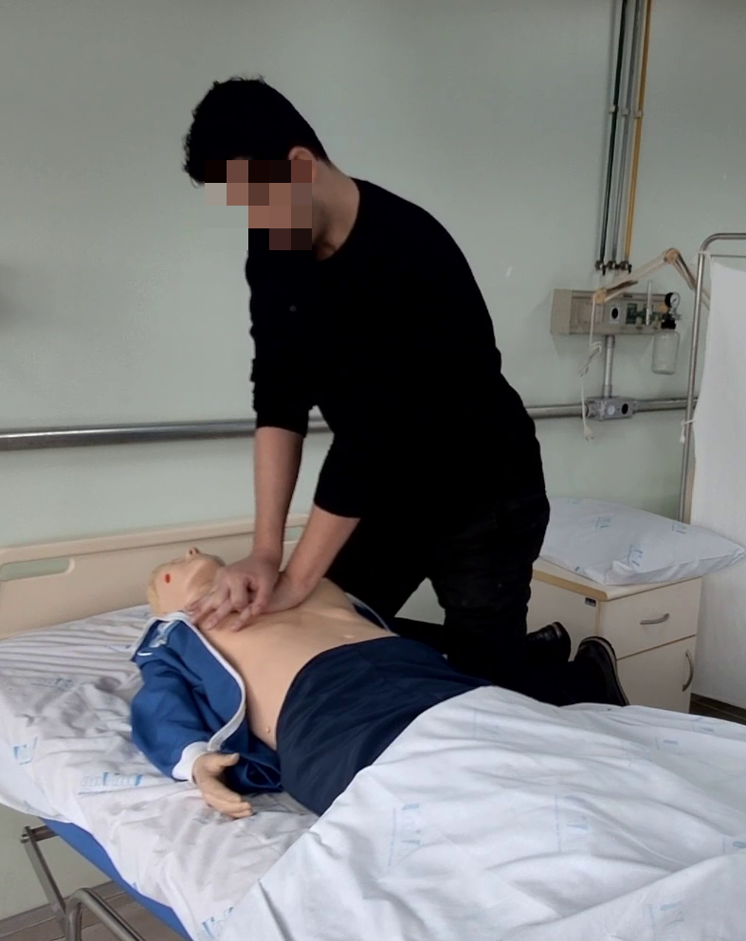
Metodologia e Resultados
Coleta de dados
Vídeos de RCP
PIPE-FAPESP
Hipocampus
16 vídeos
12 corretos, 4 incorretos
Fonte: (Hipocampus, 2024)

Slide 18
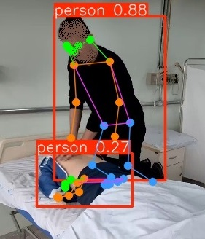
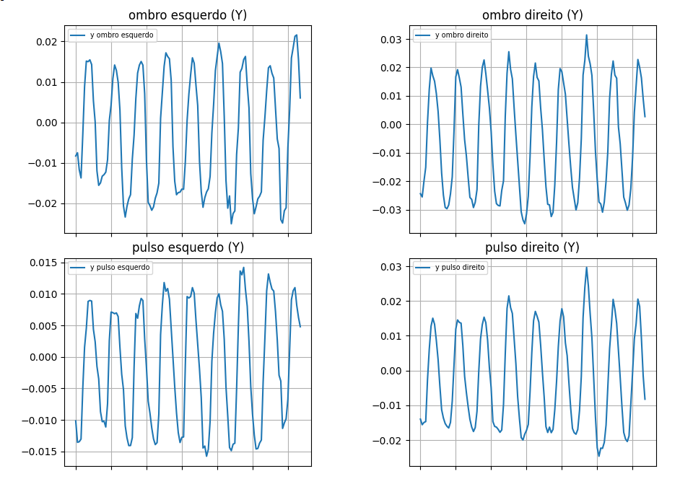
Metodologia e Resultados
MediaPipe e YOLOv8-pose
ombros, quadris, cotovelos e pulsos
Fonte: (Hipocampus, 2024)
Fonte: (Elaboração Própria)

Slide 19
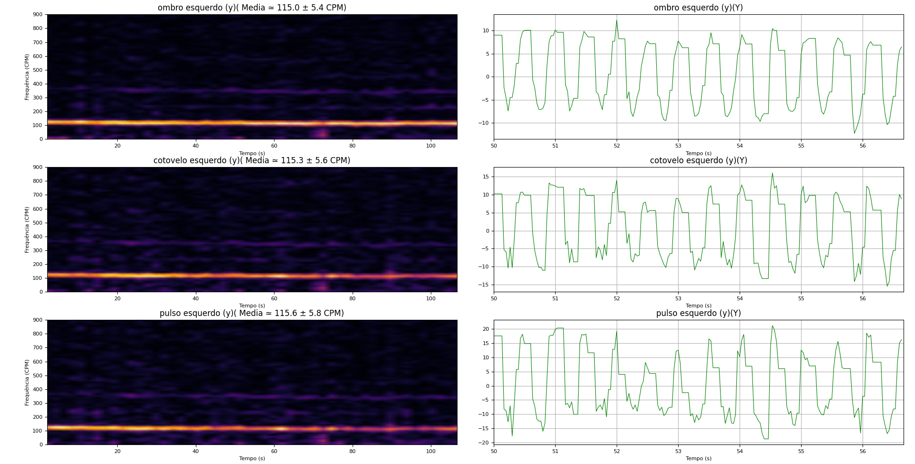
Metodologia e Resultados
Método de auxílio por análise de frequência
STFT

Slide 20
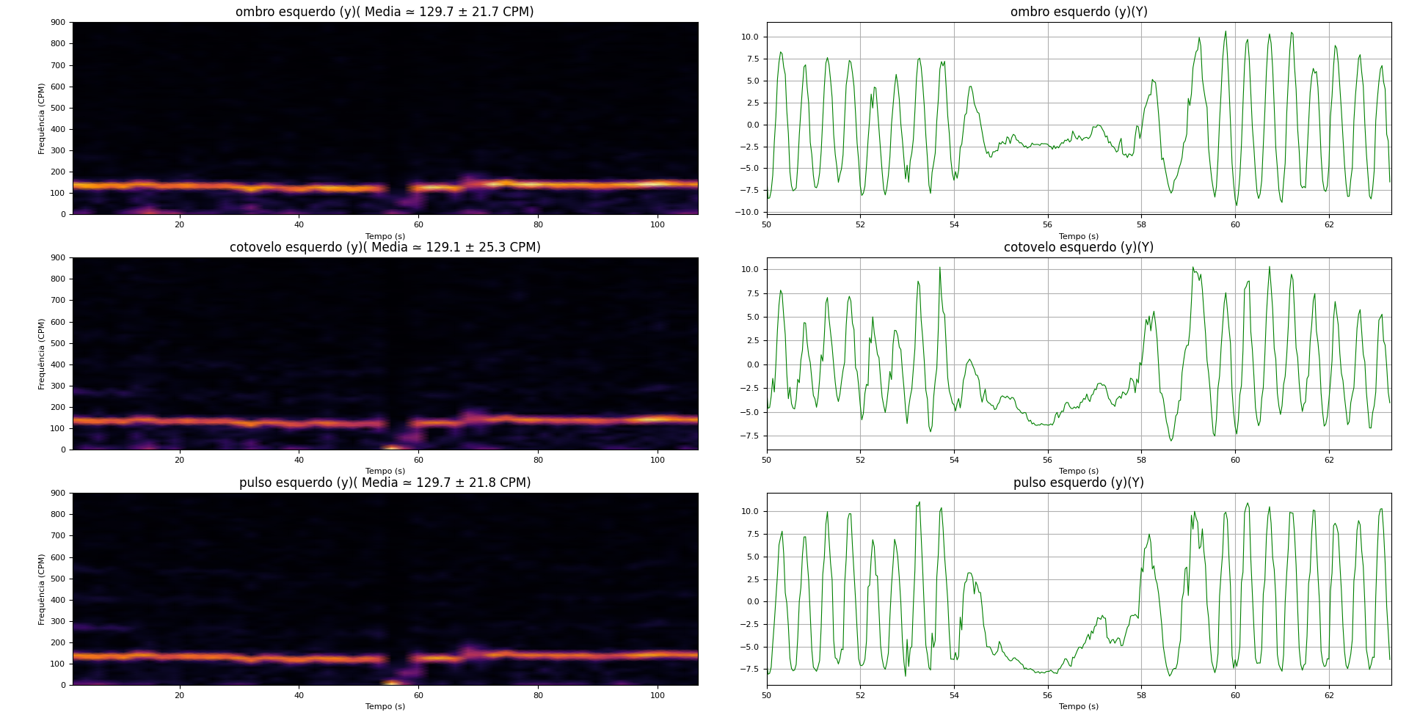
Metodologia e Resultados
Método de auxílio por análise de frequência
STFT

Slide 21
Metodologia e Resultados
Método de classificação
Aumento de dados e balanceamento
SMOTE
Balanceamento de classes (12 corretos, 12 incorretos)
Surrogate
Criação de séries temporais sintéticas (24, 24)
Janelamento
Divisão em diferentes períodos de tempo
Quadros | 128 | 256 | 512
Tempo (s) | 4,26 | 8,53 | 17,06
Tamanho do conjunto | 1100 | 528 | 264
Compressões por janela | 7 a 9 | 14 a 17 | 28 a 34

Slide 22
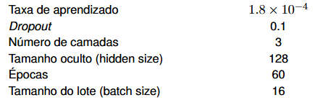
Metodologia e Resultados
Modelo de Classificação
Rede LSTM de múltiplas camadas
10% de fora para validação final
K-Fold CV (k=10)
90% treino 10% teste
Otimização de hiperparâmetros
Optuna
Hiperparâmetros (camadas,hidden size, dropout, taxa de aprendizado, lote)
250 testes
Fonte: (Elaboração Própria)

Slide 23
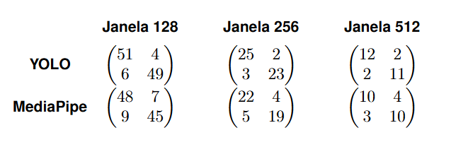
Metodologia e Resultados
Janela | 128 (4,26s) | 256 (8,53s) | 512(17,06s)
Precisão (MediaPipe) | 0.92 | 0.91 | 0.85
Precisão (YOLO) | 0.95 | 0.87 | 0.74
Recall(MediaPipe) | 0.89 | 0.87 | 0.85
Recall(YOLO) | 0.94 | 0.85 | 0.74
F1-score(MediaPipe) | 0.91 | 0.90 | 0.85
F1-score(YOLO) | 0.95 | 0.85 | 0.74
Avaliação
Precisão
Recall
F1-Score
Matriz de Confusão
Resultados
YOLO melhor
Sofre mais com menor conjunto de dados
Fonte: (Elaboração Própria)

Slide 24
Conclusões
Importância do RCP
Ensino e avaliação de RCP
Uso de técnicas
Aprendizado de máquina
Visão Computacional
Comparação de ferramentas
Yolo
MediaPipe

Slide 25
Referências
American Heart Association (2020). 2020 American Heart Association Guidelines for Cardiopulmonary Resuscitation and Emergency Cardiovascular Care. Circulation. Disponível em: https://www.ahajournals.org/doi/10.1161/CIR.0000000000001209
American Heart Association (2021). Hands-Only CPR Fact Sheet. Disponível em: https://cpr.heart.org/-/media/cpr-files/courses-and-kits/hands-only-cpr/handsonly-cpr-fact-sheet-ucm_502250.pdf?la=en&hash=3B377AD41A9262042382D3A3D14D1AB5DA1E51A1
LI, Y. et al. A deep-learning-based cpr action standardization method. Sensors (Basel,Switzerland), v. 24, n. 15, p. 4813, 2024.
Orellana, E. (2020). SMOTE. Medium. Disponível em: https://emilia-orellana44.medium.com/smote-2acd5dd09948
Jeon, H., Jung, Y., Lee, S., & Jung, Y. (2020). Area-Efficient Short-Time Fourier Transform Processor for Time–Frequency Analysis of Non-Stationary Signals. Applied Sciences, 10, 7208. https://doi.org/10.3390/app10207208
Bittrich, S., Kaden, M., Leberecht, C., Kaiser, F., Villmann, T., & Labudde, D. (2019). Application of an interpretable classification model on Early Folding Residues during protein folding. BioData Mining, 12. https://doi.org/10.1186/s13040-018-0188-2
MathWorks (2024). Cross-Validation. Disponível em: https://uk.mathworks.com/discovery/cross-validation.html
Avhale, K. (2021). Understanding of Optuna — A Machine Learning Hyperparameter Optimization Framework. Medium. Disponível em: https://medium.com/@kalyaniavhale7/understanding-of-optuna-a-machine-learning-hyperparameter-optimization-framework-ed31ebb335b9
Julia Dynamics. (2025). TimeSeriesSurrogates.jl: Documentation. Disponível em: https://juliadynamics.github.io/TimeseriesSurrogates.jl/stable/#
ALIMUSTOOFAA. YoloV8-Pose-Keypoint-Classification [repositório GitHub], 2023. Disponível em: https://github.com/Alimustoofaa/YoloV8-Pose-Keypoint-Classification.
GOOGLE AI. MediaPipe Solutions – Pose Landmarker [documentação on-line]. 2024. Disponível em: https://ai.google.dev/edge/mediapipe/solutions/vision/pose_landmarker?hl=pt-br.
Toharudin, Toni & Pontoh, Resa & Caraka, Rezzy & Zahroh, Solichatus & Lee, Youngjo & Chen, Rung-Ching. (2021). Employing Long Short-Term Memory and Facebook Prophet Model in Air Temperature Forecasting. Communication in Statistics- Simulation and Computation. 10.1080/03610918.2020.1854302.
UNIVERSIDADE DE SÃO PAULO. Doenças cardiovasculares são a principal causa de mortes no Brasil, segundo o Ministério da Saúde [imagem de tela]. Rádio USP, 06 ago. 2024. Disponível em: https://jornal.usp.br/radio-usp/doencas-cardiovasculares-sao-a-principal-causa-de-mortes-no-brasil-segundo-o-ministerio-da-saude/.
TRUCKEE MEADOWS COMMUNITY COLLEGE. CPR training on a simulation dummy at TMCC [fotografia]. 22 fev. 2014. Disponível em: https://commons.wikimedia.org/wiki/File:Truckee_Meadows_Community_College_(13252657184).jpg

